Slide 1
Arquitetura MIPS
Exercício 1: f = (g + h) – (i + 34)
Supor que as variáveis de f até i estão carregadas nos registradores de $8 até $11
Instrução/Sintaxe | Ação | Semelhantes
add rd, rs, rt | rd ← rs + rt | sub, and, or, xor, nor
addi rt, rs, imm | rt ← rs + imm | andi/ori/xori
add $12, $9, $10 # r12 ← g + h
addi $13, $11, 34 # r13 ← i + 34
sub $8, $12, $13 # f ← (g + h) – (i + 34)
OBS: O valor da variável f não está atualizado na memória!

Slide 2
Arquitetura MIPS
Exercício 2: if-else
Supor que as variáveis de f até j estão carregadas nos registradores de $8 até $12
if (i == j)
f = g + h;
else
f = g – h;
Instrução/Sintaxe | Ação | Semelhantes
add rd, rs, rt | rd ← rs + rt | sub, and, or, xor, nor
addi rt, rs, imm | rt ← rs + imm | andi/ori/xori
beq rs, rt, label | se (rs == rt) desvia para label
bne rs, rt, label | se (rs != rt) desvia para label
j label | Salta para label

Slide 3
Arquitetura MIPS
Exercício 2: if-else
Supor que as variáveis de f até j estão carregadas nos registradores de $8 até $12
if (i == j)
f = g + h;
else
f = g – h;
OBS: O valor da variável f não está atualizado na memória!
Solução 1:
i == j ?
beq $11, $12, if # Se i == j salta para if
else:
sub $8, $9, $10 # f = g - h (i != j)
j end_if # Salta o corpo do if
if:
add $8, $9, $10 # f = g + h (i == j)
end_if:

Slide 4
Arquitetura MIPS
Exercício 2: if-else
Supor que as variáveis de f até j estão carregadas nos registradores de $8 até $12
if (i == j)
f = g + h;
else // i != j
f = g – h;
OBS: O valor da variável f não está atualizado na memória!
Solução 2 (fluxo de execução mais parecido com o código C):
i != j ?
bne $11, $12, else # Se i != j salta para else
add $8, $9, $10 # f = g + h (i == j)
j end_if # Salta o corpo do else
else:
sub $8, $9, $10 # f = g – h (i != j)
end_if:

Slide 5
Arquitetura MIPS
Exercício 3: switch-case
Supor que as variáveis de f, g e h estão carregadas nos registradores $12, $13 e $14 e a variável x no $8
switch (x) {
case 1: f = g + h; break
case 2: f = g - h; break
case 3: f = g; break
default: f++;
}

Slide 6
Arquitetura MIPS
Exercício 3: switch-case
Supor que as variáveis de f, g e h estão carregadas nos registradores $12, $13 e $14 e a variável x no $8
switch (x) {
case 1: f = g + h; break
case 2: f = g - h; break
case 3: f = g; break
default: f++;
}
Não há necessidade de usar o par de instruções lui/ori, visto que as constantes cabem em 16 bits
# Carga de constantes para comparar com x
addi $9, $0, 1 # r9 <- 1
addi $10, $0, 2 # r10 <- 2
addi $11, $0, 3 # r11 <- 3

Slide 7
Arquitetura MIPS
switch (x) {
case 1: f = g + h; break
case 2: f = g - h; break
case 3: f = g; break
default: f++;
}
Exercício 3: switch-case
case1:
bne $8, $9, case2 # Verifica se x != 1
add $12, $13, $14 # f = g + h
j switch_end # break
case2:
bne $8, $10, case3 # Verifica se x != 2
sub $12, $13, $14 # f = g - h
j switch_end # break
case3:
bne $8, $11, default # Verifica se x != 3
add $12, $13, $0 # f = g
j switch_end # break
default: # Executa se não cair em nenhum teste (case)
addi $12, $12, 1 # f++
switch_end:
x != 1 ?
x != 2 ?
OBS: O valor da variável f não está atualizado na memória!
x != 3 ?

Slide 8
Arquitetura MIPS
Exercício 4: while
Supor que as variáveis de a, b e c estão carregadas nos registradores $8, $9 e $10
while (a != 0) {
c = c + b;
a--;
}

Slide 9
Arquitetura MIPS
Exercício 4: while
Supor que as variáveis de a, b e c estão carregadas nos registradores $8, $9 e $10
while (a != 0) {
c = c + b;
a--;
}
OBS: Os valores das variáveis a e c não estão atualizados na memória!
while:
beq $8, $0, while_end # Sai do laço se a == 0
add $10, $10, $9 # c = c + b
addi $8, $8, -1 # a--
j while
while_end:
a == 0 ?
Corpo do laço

Slide 10
Arquitetura MIPS
Exercício 5: do-while
Supor que as variáveis de a, b e c estão carregadas nos registradores $8, $9 e $10
do {
c = c + b;
a--;
} while (a != 0);

Slide 11
Arquitetura MIPS
Exercício 5: do-while
Supor que as variáveis de a, b e c estão carregadas nos registradores $8, $9 e $10
do {
c = c + b;
a--;
} while (a != 0);
OBS: Os valores das variáveis a e c não estão atualizados na memória!
do:
add $10, $10, $9 # c = c + b
addi $8, $8, -1 # a--
bne $8, $0, do # Repete laço se a != 0
Corpo do laço
a != 0 ?

Slide 12
Arquitetura MIPS
Exercício 6: for
Supor que as variáveis de i, j e k estão carregadas nos registradores $8, $9 e $10
for (i = 0; i < j; i++) {
k = k + i;
}

Slide 13
Arquitetura MIPS
Exercício 6: for
Supor que as variáveis de i, j e k estão carregadas nos registradores $8, $9 e $10
OBS: Os valores das variáveis i e k não estão atualizados na memória!
for (i = 0; i < j; i++) {
k = k + i;
}
xor $8, $8, $8 # i = 0
for_test:
slt $13, $8, $9 # (i < j) ? $13 ← 1 : $13 ← 0
beq $13, $0, for_end # Desvia se (i ≥ j)
add $10, $10, $8 # k = k + i
addi $8, $8, 1 # i++
j for_test
for_end:
i < j ?
Corpo do laço

Slide 14
Arquitetura MIPS
Pseudo-Instruções
Instruções fornecidas pelo montador com o objetivo de facilitar a programação assembly e a legibilidade do código
Mas elas não são implementadas pelo hardware do processador (não fazem parte do ISA)
São transformadas pelo montador em uma ou mais instruções do ISA do processador
Podem variar de montador para montador
Em termos de conjunto de pseudo-instruções e implementação

Slide 15
Arquitetura MIPS
Pseudo-Instruções
Exemplos
Mais pseudo-instruções no help do MARS
Observar a utilização do registrador $1 (at: Assembly Temporary) pelo montador
Pseudo-instrução MARS | Ação | Instruções MIPS
li $9, 0x12345678 (Load Immediate) | r9 ← 0x12345678 | lui $1, 0x1234 ori $9, $1, 0x5678
li $9, 0x12 | r9 ← 0x12 | addiu $9, $0, 0x12
not $9, $10 | r9 ← !r10 | nor $9, $10, $0
neg $11, $10 | r11 ← - r10 | sub $11, $0, $10
subi $8, $8, 5 | r8 ← r8 - 5 | addi $1, $0, 0x5 sub $8, $8, $1
move $8, $10 | r8 ← r10 | addu $8, $0, $10
la $12, var (Load Address) | r12 ← &var | lui $1, &var(31:16) ori $12, $1, &var(15:0)

Slide 16
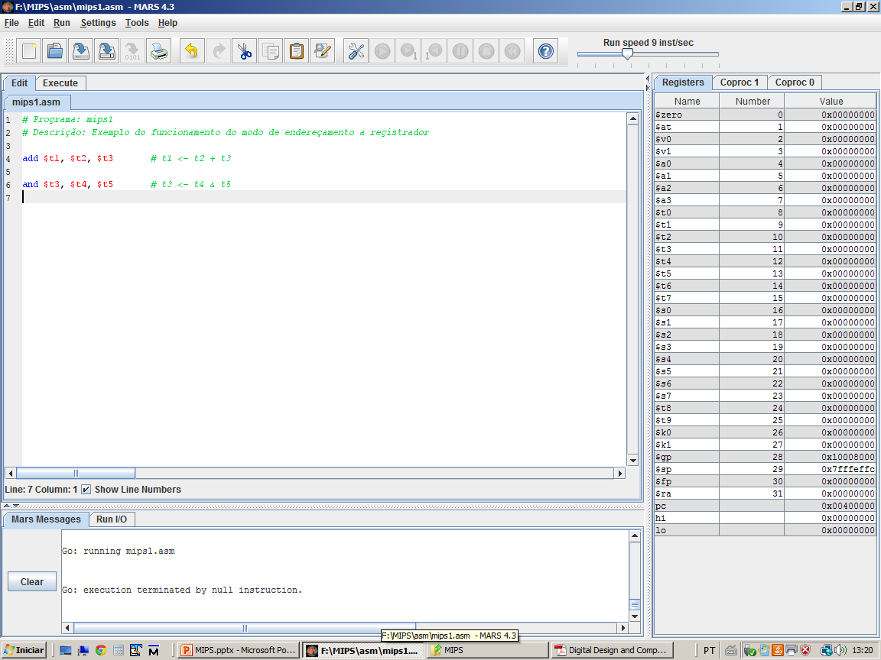
Arquitetura MIPS
Pseudo-Instruções
MARS

Slide 17
Arquitetura MIPS
Variáveis
Alocadas na memória
Arquitetura load/store
Antes de realizar qualquer tipo de operação sobre alguma variável, deve-se carregar seu valor em algum registrador (load)
Após operar sobre a variável, deve-se atualizar seu valor na memória (store)
Feito tipicamente quando a variável não será mais utilizada
Acesso a variáveis (leitura/escrita) em assembly
Carregar o endereço da variável em algum registrador
Utilizar as instruções de load/store para realizar o acesso à variável em memória

Slide 18
Arquitetura MIPS
Variáveis
Apesar de ser um processador de 32 bits, o MIPS pode operar com dados menores
Instruções de acesso à memória (load/store)
Palavra (word: 32 bits)
lw: load word
sw: store word
Meia-palavra (half-word: 16 bits )
lh: load half-word ; lhu: load half unsigned
sh: store half-word
Byte
lb: load byte ; lbu: load byte unsigned
sb: store byte
Todas instruções de load/store utilizam o modo de endereçamento base-deslocamento

Slide 19
Arquitetura MIPS
Alinhamento
MIPS endereça bytes (byte addressing)
Ao acessar uma palavra (lw/sw), todos os 4 bytes devem estar alinhados na mesma palavra da memória (linha)
O endereço gerado corresponde ao primeiro byte da palavra
Endereços de acesso a palavras deve ser múltiplo de 4
Memória
. . .
. . .
. . .
. . .
B27
B26
B25
B24
B23
B22
B21
B20
End: 18
B19
B18
B17
B16
Desalinhada (B18, B19, B20, B21)
B15
B14
B13
B12
End: 9
B11
B10
B9
B8
Desalinhada (B9, B10, B11, B12)
B7
B6
B5
B4
End: 0
B3
B2
B1
B0
Alinhada (B0, B1, B2, B3)

Slide 20
Arquitetura MIPS
Alinhamento
MIPS endereça bytes (byte addressing)
Ao acessar uma meia-palavra (lh/lhu/sh), os 2 bytes devem estar alinhados a esquerda ou a direita na palavra da memória (linha)
O endereço gerado corresponde ao primeiro byte da meia-palavra
Endereços de acesso a meias-palavras deve ser múltiplo de 2
. . .
. . .
. . .
. . .
B27
B26
B25
B24
End: 20
B23
B22
B21
B20
Alinhada (B20, B21)
End: 18
B19
B18
B17
B16
Alinhada (B18, B19)
B15
B14
B13
B12
End: 9
B11
B10
B9
B8
Desalinhada (B9, B10)
B7
B6
B5
B4
B3
B2
B1
B0

Slide 21
Arquitetura MIPS
Alinhamento
MIPS endereça bytes (byte addressing)
O acesso a bytes (lb/lbu/sb) não tem restrições de alinhamento
O endereço gerado corresponde ao byte
Endereços de acesso a bytes deve ser múltiplo de 1
Memória
. . .
. . .
. . .
. . .
B27
B26
B25
B24
End: 20
B23
B22
B21
B20
B20
End: 18
B19
B18
B17
B16
B18
End: 15
B15
B14
B13
B12
B15
End: 9
B11
B10
B9
B8
B9
B7
B6
B5
B4
B3
B2
B1
B0

Slide 22
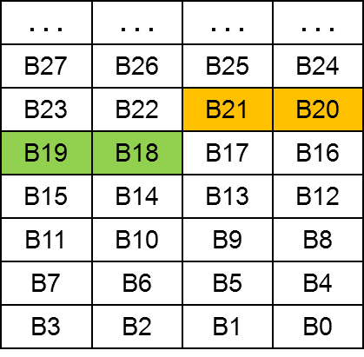
Arquitetura MIPS
Variáveis
lh (Load half-word)
Carrega uma meia-palavra da memória nos 16 bits menos significativos do registrador. Os demais bits (31:17) são preenchidos com o valor do bit(15) da meia-palavra (extensão de sinal)
sh (Store half-word)
Armazena na memória os 16 bits menos significativos do registrador
bit(15)
32 bits
Registrador:
Sinal
extendido
Meia-palavra carregada da memória
O sinal é extendido a fim de manter o valor correto (signed).
Por exemplo: 0xFFFF = - 1 (16 bits) 0xFFFFFFFF = -1 (32 bits)

Slide 23
Arquitetura MIPS
Variáveis
Para extender a meia-palavra com zeros ao invés do sinal utiliza-se a instrução lhu
lhu (Load half-word unsigned)
Carrega uma meia-palavra da memória nos 16 bits menos significativos do registrador. Os demais bits (31:17) são preenchidos com zero
32 bits
Registrador:
0x0000
Meia-palavra carregada da memória
A meia-palavra é extendida com 0s a fim de manter o valor correto (unsigned).
Por exemplo: 0xFFFF = 65535 (16 bits) 0x0000FFFF = 65535 (32 bits)

Slide 24
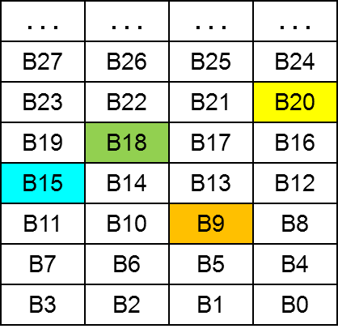
Arquitetura MIPS
Variáveis
lb (Load byte)
Carrega um byte da memória nos 8 bits menos significativos do registrador. Os demais bits (31:8) são preenchidos com o valor do bit(7) do byte (extensão de sinal)
sb (Store byte)
Armazena na memória os 8 bits menos significativos do registrador
bit(7)
32 bits
Registrador:
Sinal
extendido
Byte carregado da memória
O sinal é extendido a fim de manter o valor correto (signed).
Por exemplo: 0xFF = - 1 (8 bits) 0xFFFFFFFF = -1 (32 bits)

Slide 25
Arquitetura MIPS
Variáveis
Para extender a meia-palavra com zeros ao invés do sinal utiliza-se a instrução lbu
lbu (Load byte unsigned)
Carrega um byte da memória nos 8 bits menos significativos do registrador. Os demais bits (31:8) são preenchidos com o zero.
32 bits
Registrador:
0x000000
Byte carregado da memória
O byte é extendido com 0s a fim de manter o valor correto (unsigned).
Por exemplo: 0xFF = 255 (16 bits) 0x000000FF = 255 (32 bits)

Slide 26
Arquitetura MIPS
Variáveis
Definição de variáveis no MARS
Diretiva .data indica o início do segmento de dados
Comumente definidas após o segmento de código (.text)
Exemplo: f = (g + h) – (i + 34)
.data # Data segment
f: .word 1 # 32 bits variable
g: .word 0x33 # 32 bits variable
i: .byte 0x44 # 8 bits variable
h: .half 0x15 # 16 bits variable

Slide 27
Arquitetura MIPS
Variáveis
Carga de variáveis em registradores
Utilizar a pseudo-instrução la (load address)
.text # Code segment
la $9, g # r9 <- &g
lw $9, 0($9) # r9 <- g (32 bits)
la $10, h # r10 <- &h
lh $10, 0($10) # r10 <- h (16 bits)
la $11, i # r11 <- &i
lb $11, 0($11) # r11 <- i (8 bits)
lh ou lhu ?
lb ou lbu ?
Vai depender de como o programador trata a variável.
Signed: lh e lb
Unsigned: lhu e lbu

Slide 28
Arquitetura MIPS
Variáveis
Manipulação de variáveis em registradores
Atualização do valor das variáveis em memória
add $12, $9, $10 # r12 <- g + h
addi $13, $10, 34 # r13 <- i + 34
sub $8, $12, $13 # f = (g + h) – (i + 34)
la $14, f # r14 <- &f
sw $8, 0($14) # f <- r8
Por que as variáveis g, h e i não foram atualizadas na memória ?

Slide 29
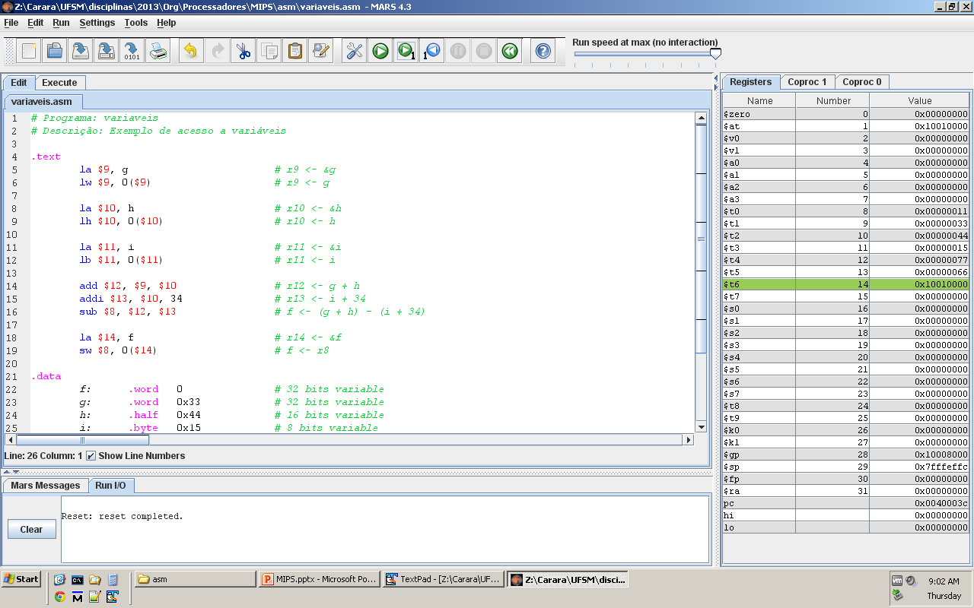
Arquitetura MIPS
Variáveis
MARS

Slide 30
Arquitetura MIPS
Exemplo
Multiplicação por somas sucessivas
c ← a * b
# Declaração das variáveis
.data
a: .byte 3
b: .byte 5
c: .byte 0
char a = 3;
char b = 5;
char c = 0;
while (a > 0) {
c = c + b;
a--;
}
Um char em C tem 1 byte.

Slide 31
Arquitetura MIPS
Exemplo
Multiplicação por somas sucessivas
c ← a * b
# Carga das variáveis nos
# registradores
.text
la $t0, a # t0 ← &a
lb $t1, 0($t0) # t1 ← a
la $t2, b # t2 ← &b
lb $t2, 0($t2) # t2 ← b
la $t3, c # t3 ← &c
lb $t4, 0($t3) # t4 ← c
...
char a = 3;
char b = 5;
char c = 0;
while (a > 0) {
c = c + b;
a--;
}
char é signed
Se fosse unsigned char, usaria lbu
Endereços preservados para atualização de variáveis

Slide 32
Arquitetura MIPS
Exemplo
Multiplicação por somas sucessivas
c ← a * b
# Manipulação das variáveis
# em registradores
while:
slt $t8, $zero, $t1
beq $t8, $zero, while_end
add $t4, $t4, $t2
addi $t1, $t1, -1
j while
...
char a = 3;
char b = 5;
char c = 0;
while (a > 0) {
c = c + b;
a--;
}
0 < a ?

Slide 33
Arquitetura MIPS
Exemplo
Multiplicação por somas sucessivas
c ← a * b
# Atualização das variáveis
# em memória
while_end:
sb $t1, 0($t0) # a ← t1
sb $t4, 0($t3) # c ← t4
char a = 3;
char b = 5;
char c = 0;
while (a > 0) {
c = c + b;
a--;
}

Slide 34
Arquitetura MIPS
Exemplo
Multiplicação por somas sucessivas
c ← a * b
# Declaração das variáveis
.data
a: .word 3
b: .word 5
c: .word 0
int a = 3;
int b = 5;
int c = 0;
while (a > 0) {
c = c + b;
a--;
}
A largura do tipo int em C é definida pelo compilador. Tipicamente tem a largura da palavra do processador alvo. Acesso às variáveis: lw/sw independente de signed/unsigned
Notes:
This is one of the points in C that can be confusing at first, but the C standard only specifies a minimum range for integer types that is guaranteed to be supported. int is guaranteed to be able to hold -32767 to 32767, which requires 16 bits. In that case, int, is 2 bytes. However, implementations are free to go beyond that minimum

Slide 35
Arquitetura MIPS
Exemplo
Multiplicação por somas sucessivas
c ← a * b
# Declaração das variáveis
.data
a: .half 3
b: .half 5
c: .half 0
short int a = 3;
short int b = 5;
short int c = 0;
while (a > 0) {
c = c + b;
a--;
}
Um short int em C tem a largura de meia palavra do processador alvo.
Acesso às variáveis: lh/sh

Slide 36
Arquitetura MIPS
Exemplo
Multiplicação por somas sucessivas
c ← a * b
# Declaração das variáveis
.data
a: .half 3
b: .half 5
c: .half 0
unsigned short int a = 3;
unsigned short int b = 5;
unsigned short int c = 0;
while (a > 0) {
c = c + b;
a--;
}
Um short int em C tem a largura de meia palavra do processador alvo.
Acesso às variáveis: lhu/sh

Slide 37
Arquitetura MIPS
Função para impressão de caracters no MARS
Print integer (signed)
Print integer (unsigned)
li $v0, 36 # service 36
Print integer hexadecimal
li $v0, 34 # service 34
Print integer binary
li $v0, 35 # service 35
Mais funções/informações
Help → Aba Syscalls
li $v0, 1 # service 1 is print integer
add $a0, $t0, $zero # load argument register $a0
syscall

Slide 38
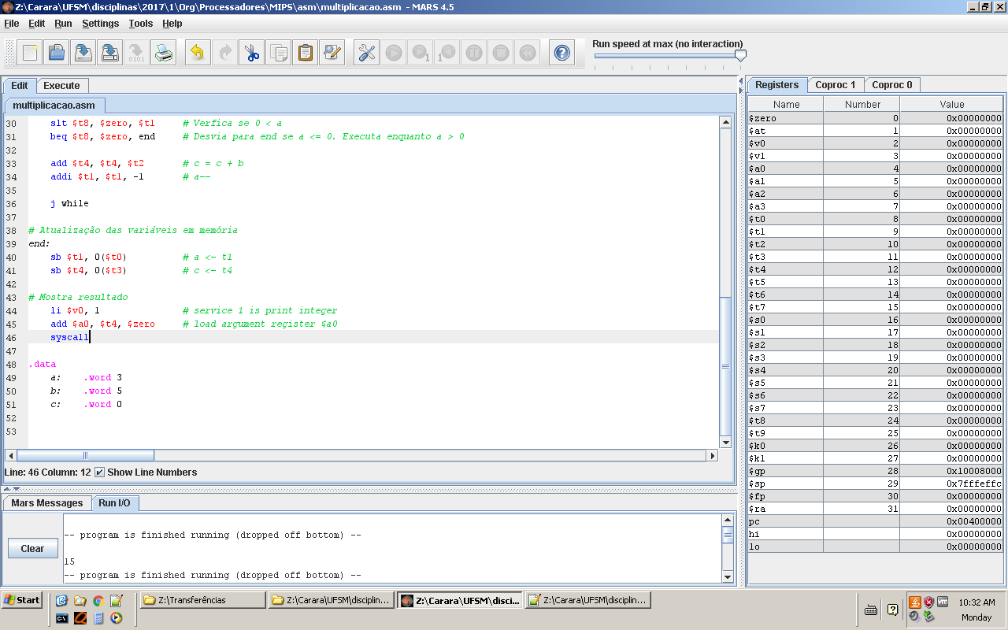
Arquitetura MIPS
Variáveis
multiplicacao.asm

Slide 39
Arquitetura MIPS
Exercício 7: Maior divisor comum
GCD – Greatest Commom Divisor
void main() {
int a = 32, b = 24, gcd;
while (b != 0) {
gcd = b;
b = a % b;
a = gcd;
}
}
Declarar as variáves e atualizar em memória
div

Slide 40
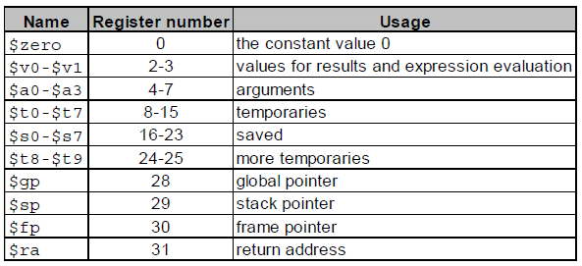
Características
Registradores de propósito geral
Nomes associados a convenções de uso
Como utilizar os registradores em programas

Slide 41
Arquitetura MIPS
Tomar multiplicacao.asm como modelo
Exercício 8: Potenciação
base^{exp}
a0 a1
int Pow(int base, unsigned int exp) {
int result = 1;
while(exp > 0){ // exp decremented 1 by 1
result = result * base;
exp--;
}
return result;
}
Utilizar apenas registradores
v0
Laço executa exp vezes

Slide 42
Arquitetura MIPS
Tomar multiplicacao.asm como modelo
Exercício 8: Potenciação
base^{exp}
a0 a1
int Pow(int base, unsigned int exp) {
int result = 1;
while (exp > 0) {
if (exp & 1)
result *= base;
exp >>= 1; // exp divided by 2
base *= base;
}
return result;
}
Utilizar apenas registradores
v0
Laço executa log₂ (exp) + 1 vezes
http://www.programminglogic.com/fast-exponentiation-algorithms/

Slide 43
Arquitetura MIPS
Tomar multiplicacao.asm como modelo
Exercício 9: Potência modular
base^{exp} % m
a0 a1 a2
int PowMod(int base, unsigned int exp, int m){
int result = 1;
base = base % m;
while (exp > 0) {
if (exp & 1)
result = (result * base) % m;
exp = exp >> 1;
base = (base * base) % m;
}
return result;
}
Utilizar apenas registradores
v0
div

Slide 44
Arquitetura MIPS
Tomar multiplicacao.asm como modelo
Exercício 10: Teste de primalidade
Método Fermat
a0
int isPrime(int n) {
int i, x;
if (n == 2) return 1;
for (i = 0; i < 10; i++){
x = i % n;
if (x == 0 || x == 1) x++;
if (powMod(x, n-1, n) != 1) return 0;
}
return 1;
}
Utilizar apenas registradores
v0
$a0 = x, $a1 = n-1, $a2 = n
jal powMod
v0
http://www.geeksforgeeks.org/primality-test-set-2-fermet-method/

Slide 45
Arquitetura MIPS
Tomar multiplicacao.asm como modelo
Exercício 11: Raiz quadrada inteira
a0
unsigned int sqrt(unsigned int n) {
unsigned int x = 1;
while(x * x <= n)
x++;
x--;
return x;
}
Utilizar apenas registradores
v0
Laço executa √n vezes

Slide 46
Arquitetura MIPS
Tomar multiplicacao.asm como modelo
http://www.embedded.com/electronics-blogs/programmer-s-toolbox/4219659/Integer-Square-Roots
Exercício 11: Raiz quadrada inteira
a0
unsigned int sqrt(unsigned int n) {
unsigned int rem = 0, root = 0, divisor = 0, i;
for (i = 0; i < 16; i++) {
root <<= 1;
rem = ((rem << 2) + (n >> 30));
n <<= 2;
divisor = (root << 1) + 1;
if (divisor <= rem) {
rem -= divisor;
root++;
}
}
return root;
}
Laço executa sempre 16 vezes e
sem multiplicações!!!
Utilizar apenas registradores
v0

